Slide 1
DevOps Open Source - Huawei Cloud

Slide 2



Bluon – Centraliza el conocimiento de HVAC
Bluon es una tech startup enfocada a proveer una solución que facilite información, soporte y marketplace de piezas HVCAs para todos los técnicos de USA. Con una app impulsada por una IA, Bluon permite a los técnicos realizar instalaciones y a contratistas manejar costos, personal y piezas de manera más eficiente

Slide 3
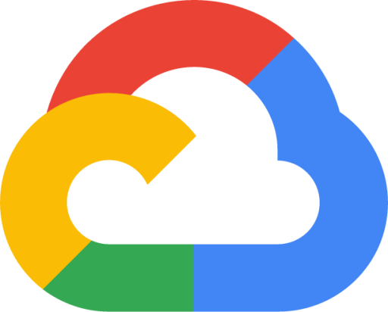

Bluon – Software Ecosystem

Slide 4



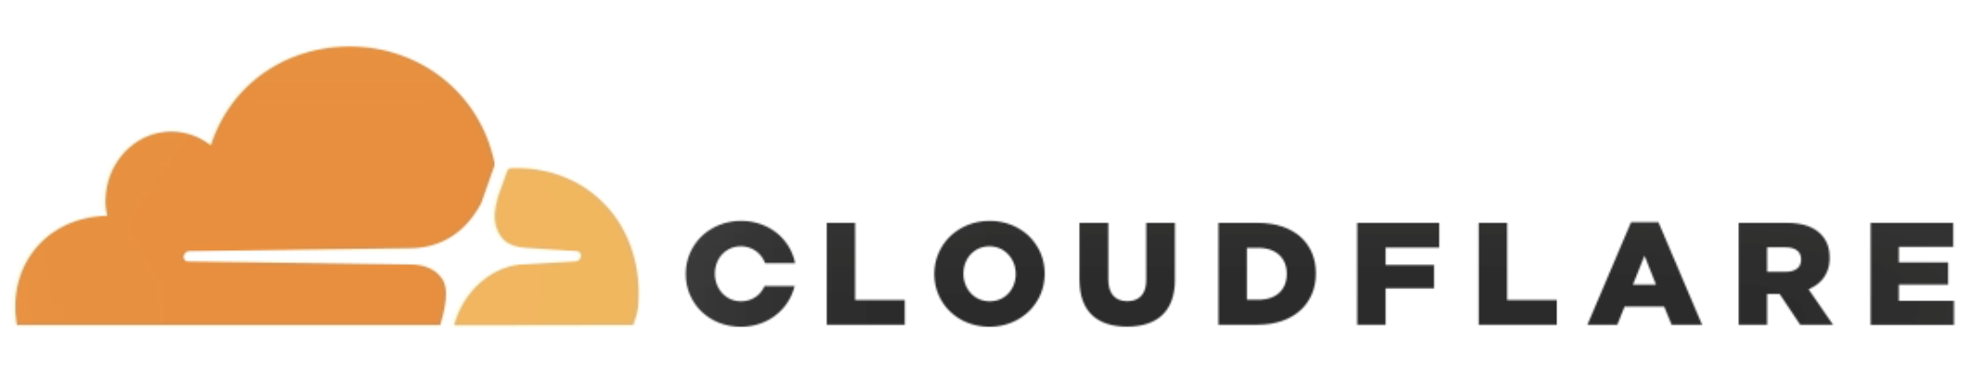



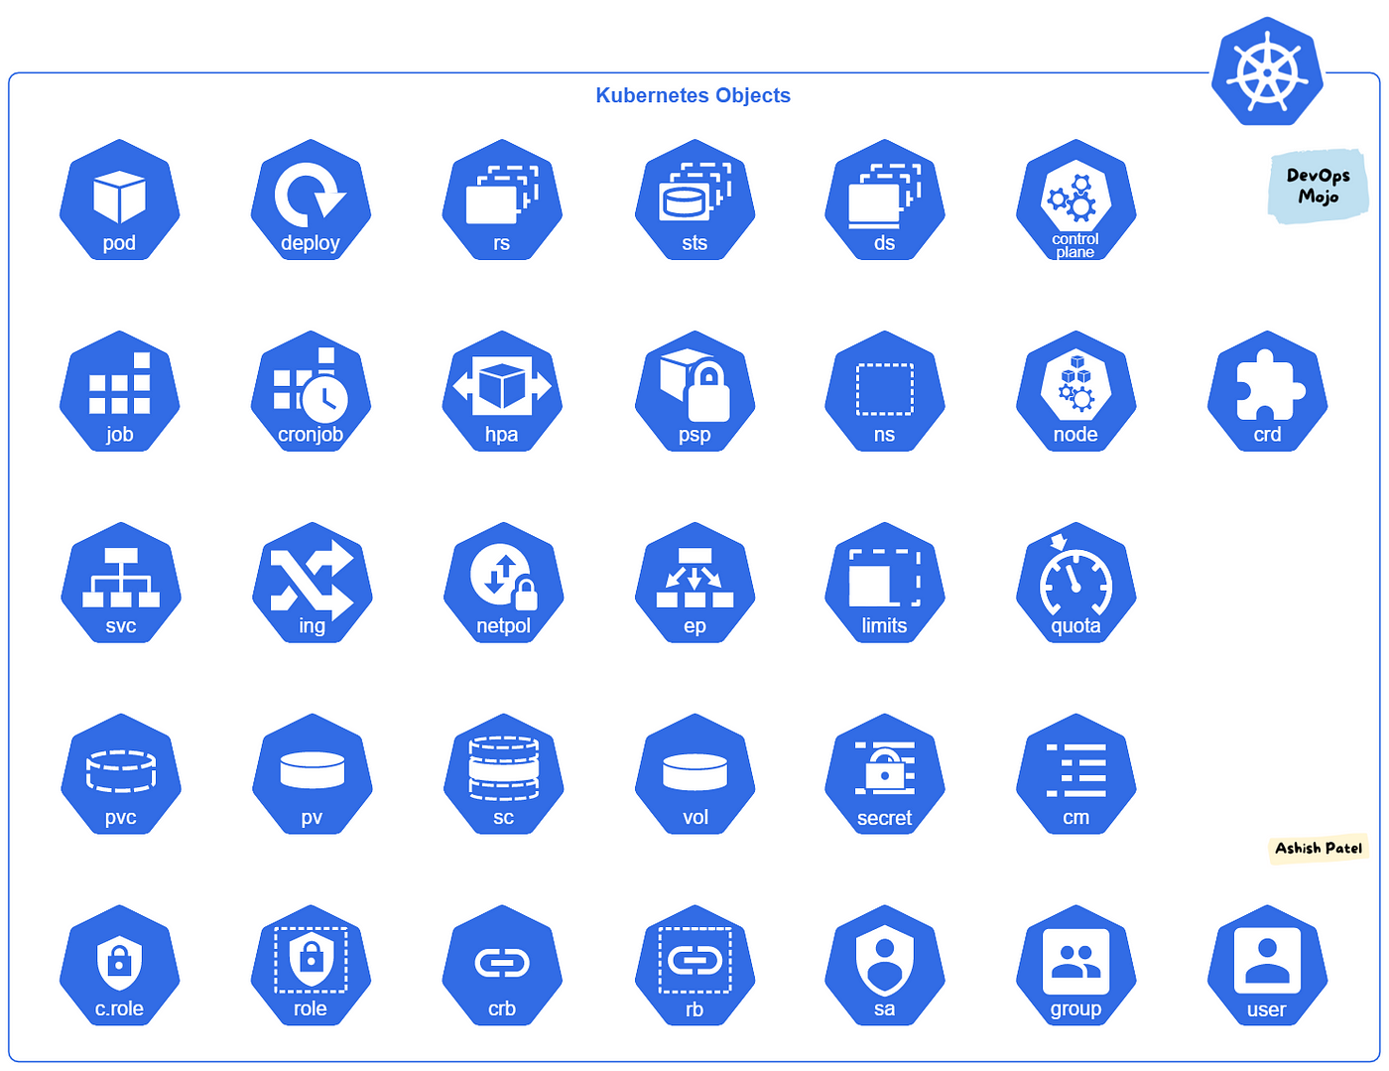
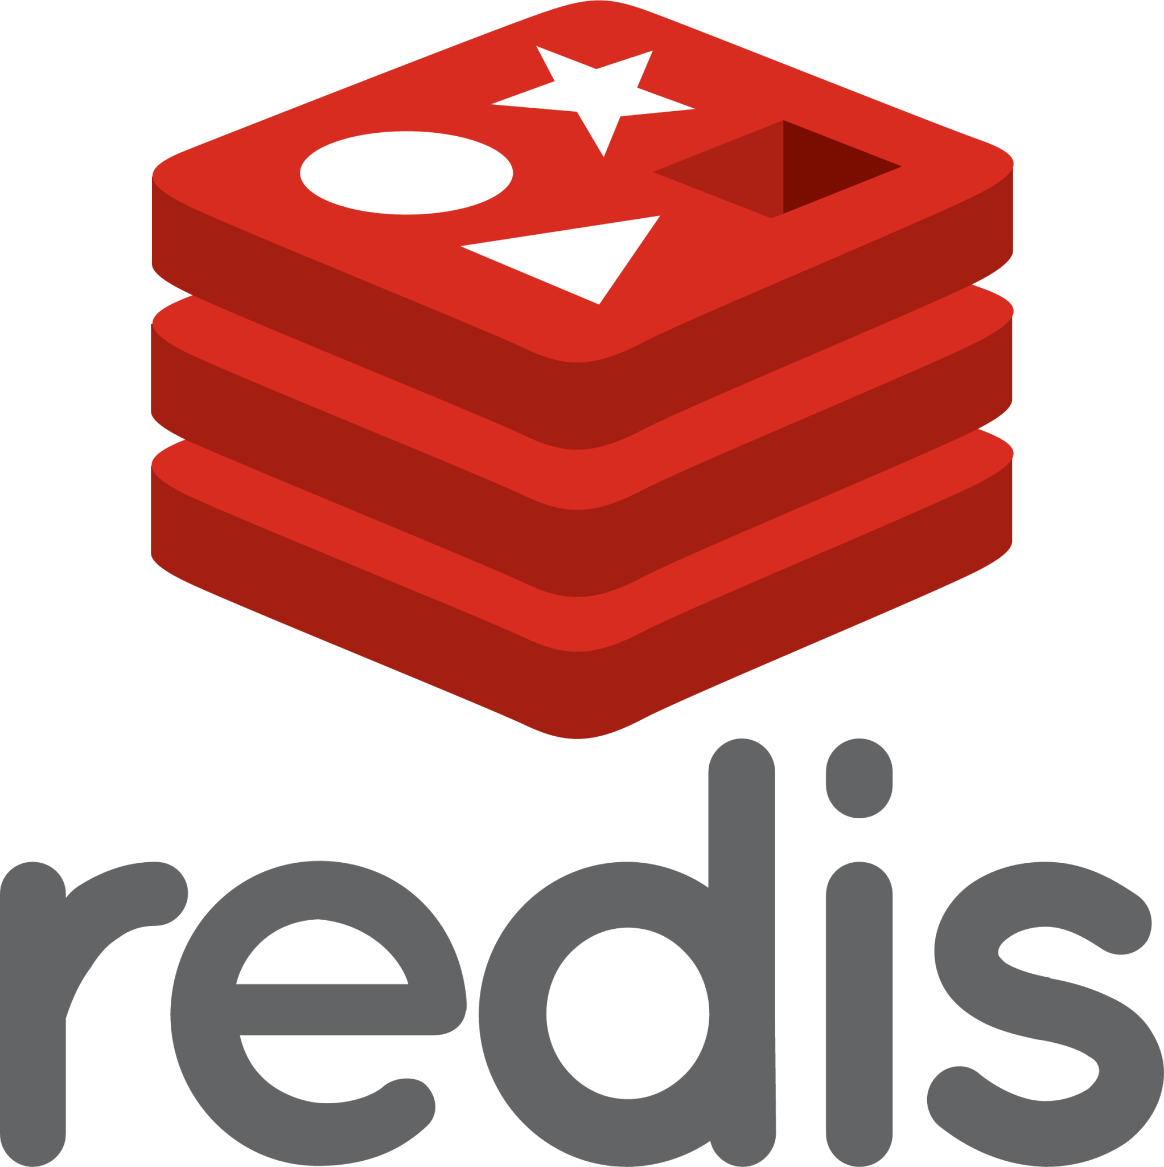
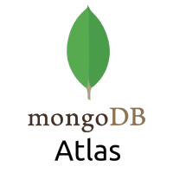
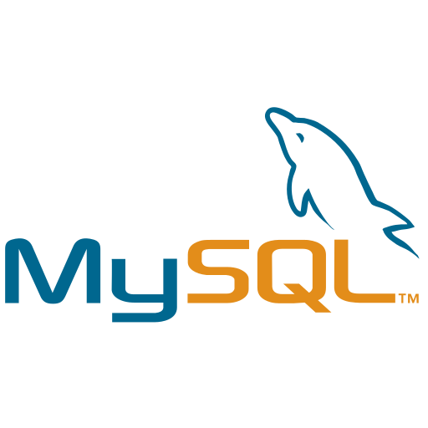
Bluon – Centraliza el conocimiento de HVAC
Bluon For Business
Bluon.com
Core API
SSF
B4B
MS-Search
Basecamp
Basecamp
Call Service
Chat Service

Slide 5


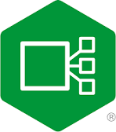


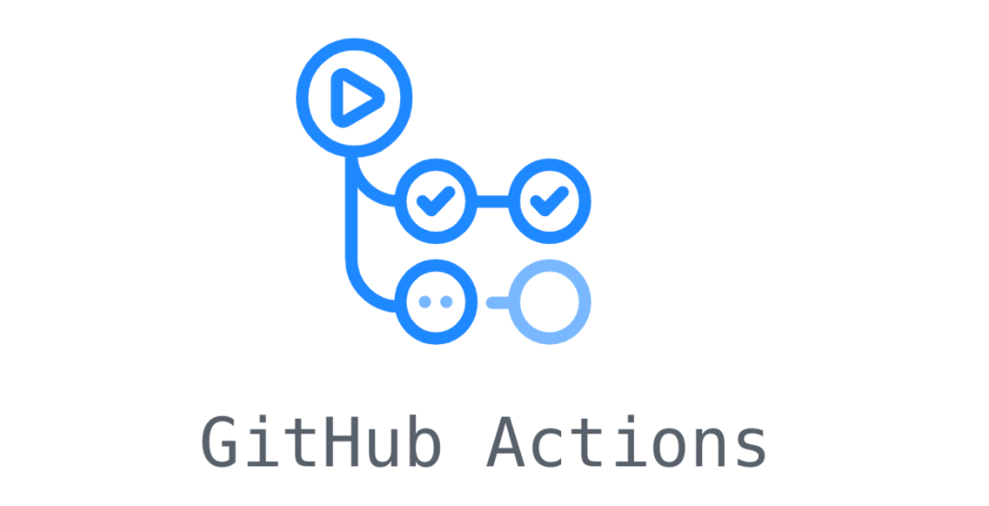
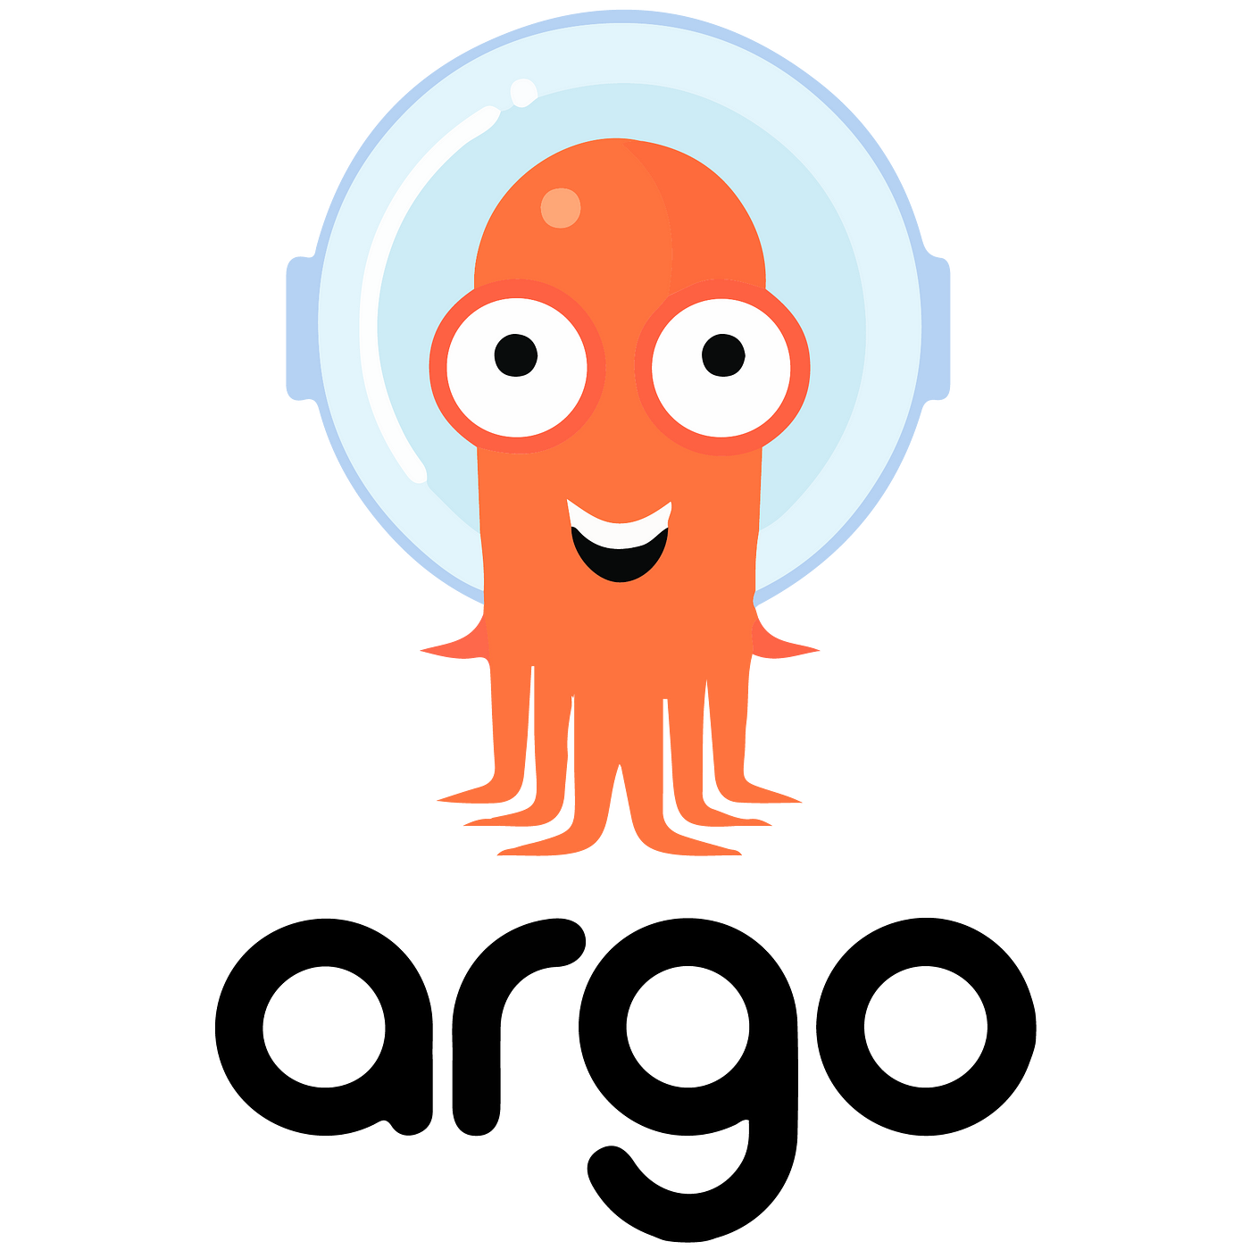
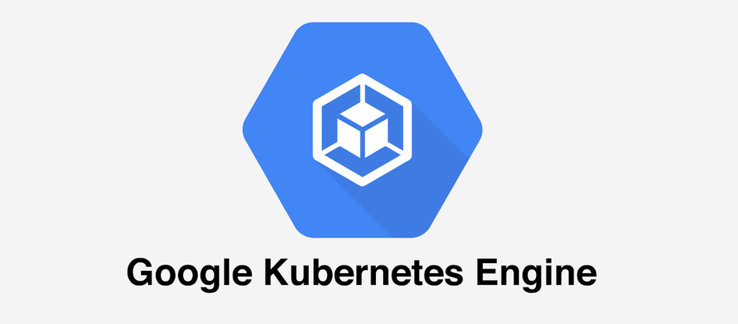
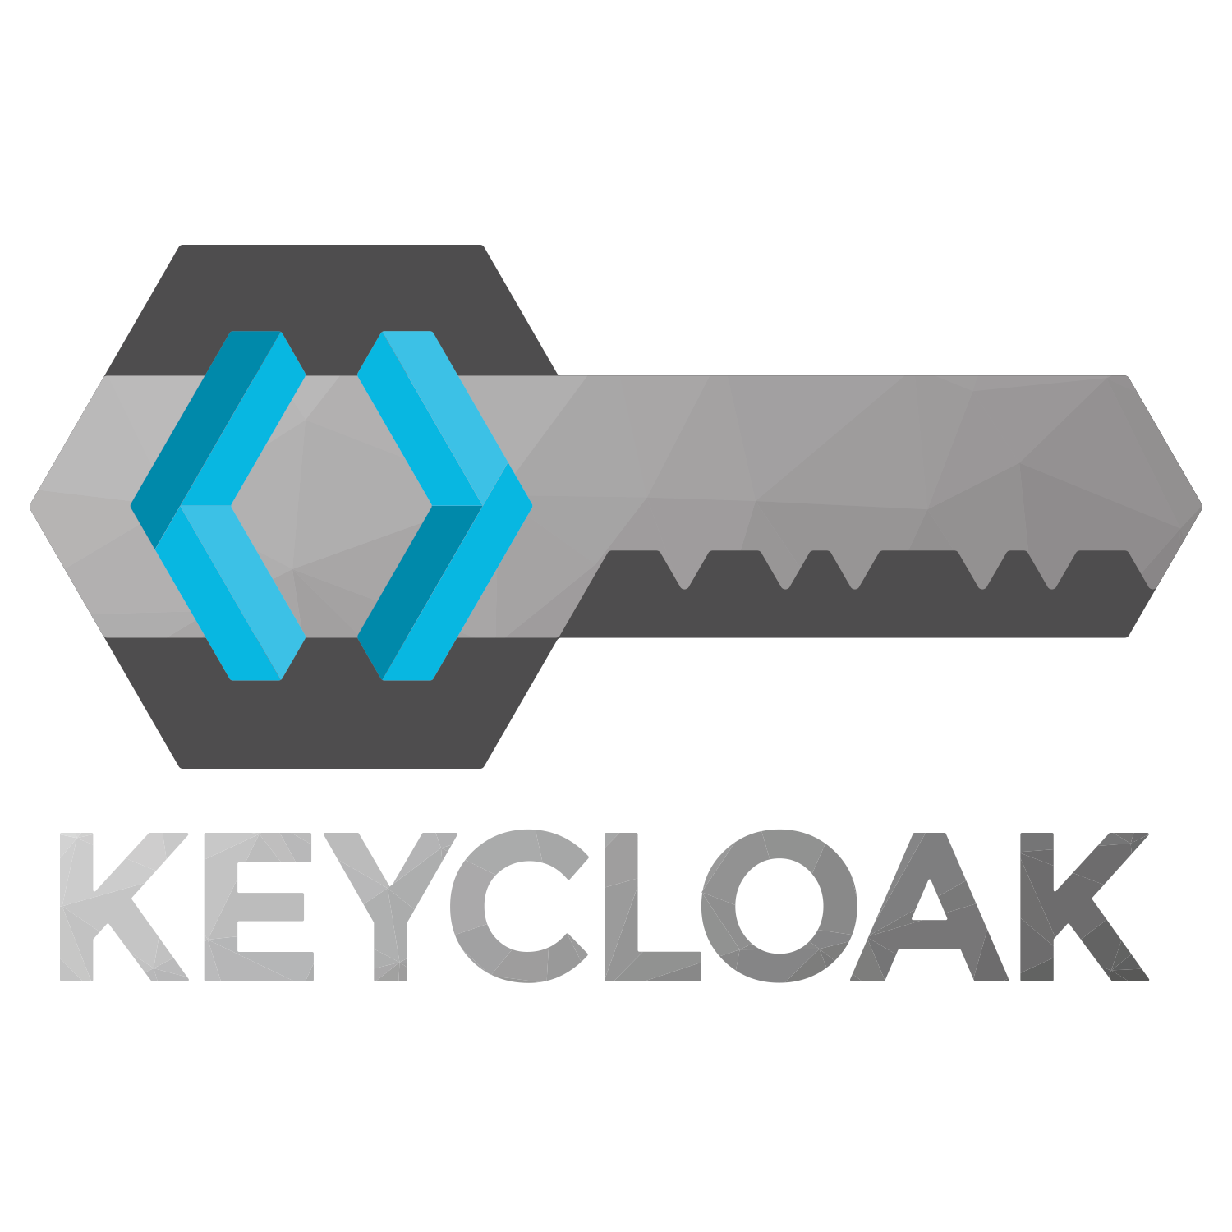

Bluon – Arquitectura de plataforma de desarrollo
Infrastructure as code
Cluster Management
La plataforma se caracteriza por trabajar bajo tres principios:
Simplicidad de uso -> Herramientas simples que cubran una tarea especifica
Centralizado -> Herramientas de gestión multinube
Open Source -> Herramientas que no requieran licencia y sean fácilmente desplegable
Continuous Integration
Artifact Repo
Continuous Deployment
El desarrollador realiza una actualización en el repositorio de código
Github Actions toma el código actualizado y lo convierte en Docker/Helm almacenándolo en Harbor
Harbor centraliza todas las imágenes de Docker y las replica a las nubes correspondientes
Finalmente ArgoCD se encarga de sincronizar nuestra aplicación con la ultima versión en Harbor y permite hacer un rollback en caso se presente un fallo
Nginx Ingress y Cert-Manager en kubernetes nos permiten generar subdominios de forma automática sin configuraciones o compra de certificados manteniendo HTTPS
Rancher nos permite administrar nuestros cluster incluso si están en diferentes nubes
Keycloak sirve como un Single-Sign-On junto con Google Workspaces como proveedor de correos
Terraform nos ayuda a mantener registro de nuestra infraestructura y simplificar la configuración de ambientes
Authentication/ Authorization
Beneficios:
Desarrolladores no interactúan con aplicativos o compilado manual, todo el proceso es automatizado
Centraliza una plataforma de desarrollo para múltiples clientes
Software open source ampliamente documentado que no requiere pago de licencias

Slide 6
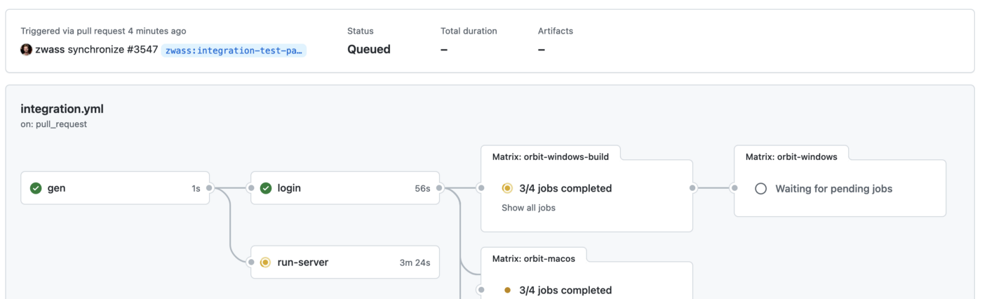
Github Actions
Automatiza, personaliza y ejecuta tus flujos de trabajo de desarrollo de software directamente en tu repositorio con GitHub Actions. Puede descubrir, crear y compartir acciones para realizar cualquier trabajo que desee, incluido CI/CD, y combinar acciones en un flujo de trabajo completamente personalizado.
GitHub Actions billing details: https://docs.github.com/en/billing/managing-billing-for-github-actions/about-billing-for-github-actions

Slide 7
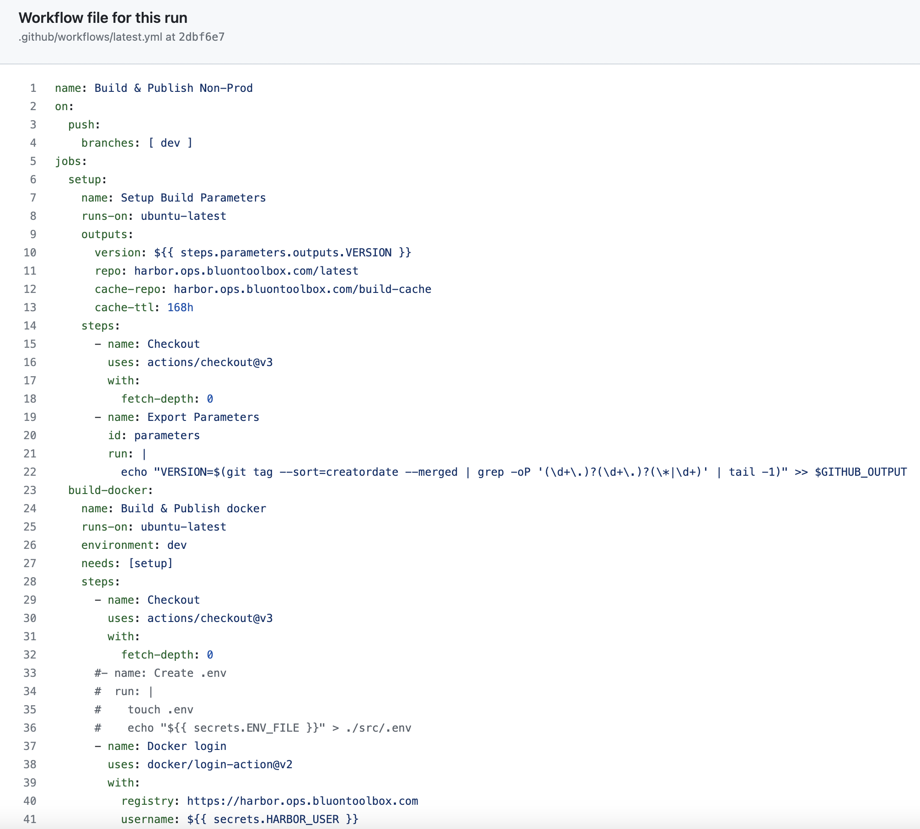
Estructura de GitHub Actions
Workflow: Proceso automatizado definido en un archivo YAML dentro de la carpeta .github/workflows
Event: Define bajo que eventos y branches se va a activar el workflow
Job: Conjunto de comando a ejecutar, suele realizar una tarea o preparar un output
Action: Modulo preconstruido y reutilizable que alberga pasos definidos
Runner: Imagen a utilizar al momento de ejecutar los pasos
Ambiente: Permite seccionar secretos y variables de entorno
Step: Conjunto de comandos a utilizar
GitHub Actions billing details: https://docs.github.com/en/billing/managing-billing-for-github-actions/about-billing-for-github-actions

Slide 8
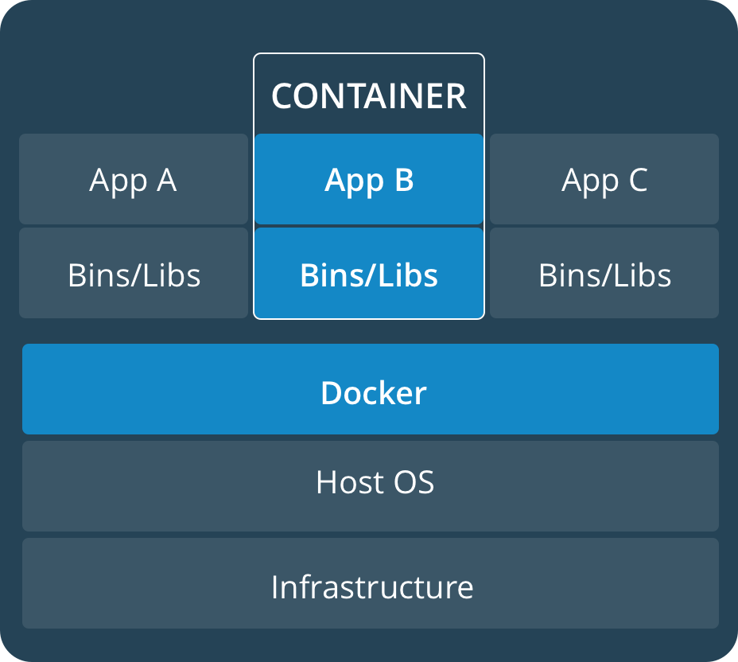
Contenedores Docker
Un contenedor es un aplicativo empaquetado con sus dependencias
Múltiples contenedores se pueden ejecutar dentro de un mismo servidor, aislados de otros contenedores ejecutándose en su propio contexto
Notes:
In order to learn Helm, a basic knowledge of Containers in general and Kubernetes in particular is required.

Slide 9
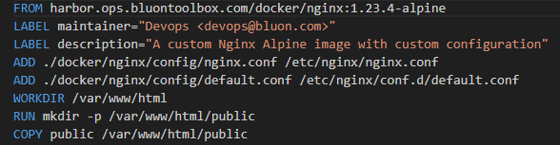
Dockerfile
Serie de instrucciones usadas por Docker para construir una imagen
Notes:
In order to learn Helm, a basic knowledge of Containers in general and Kubernetes in particular is required.

Slide 10
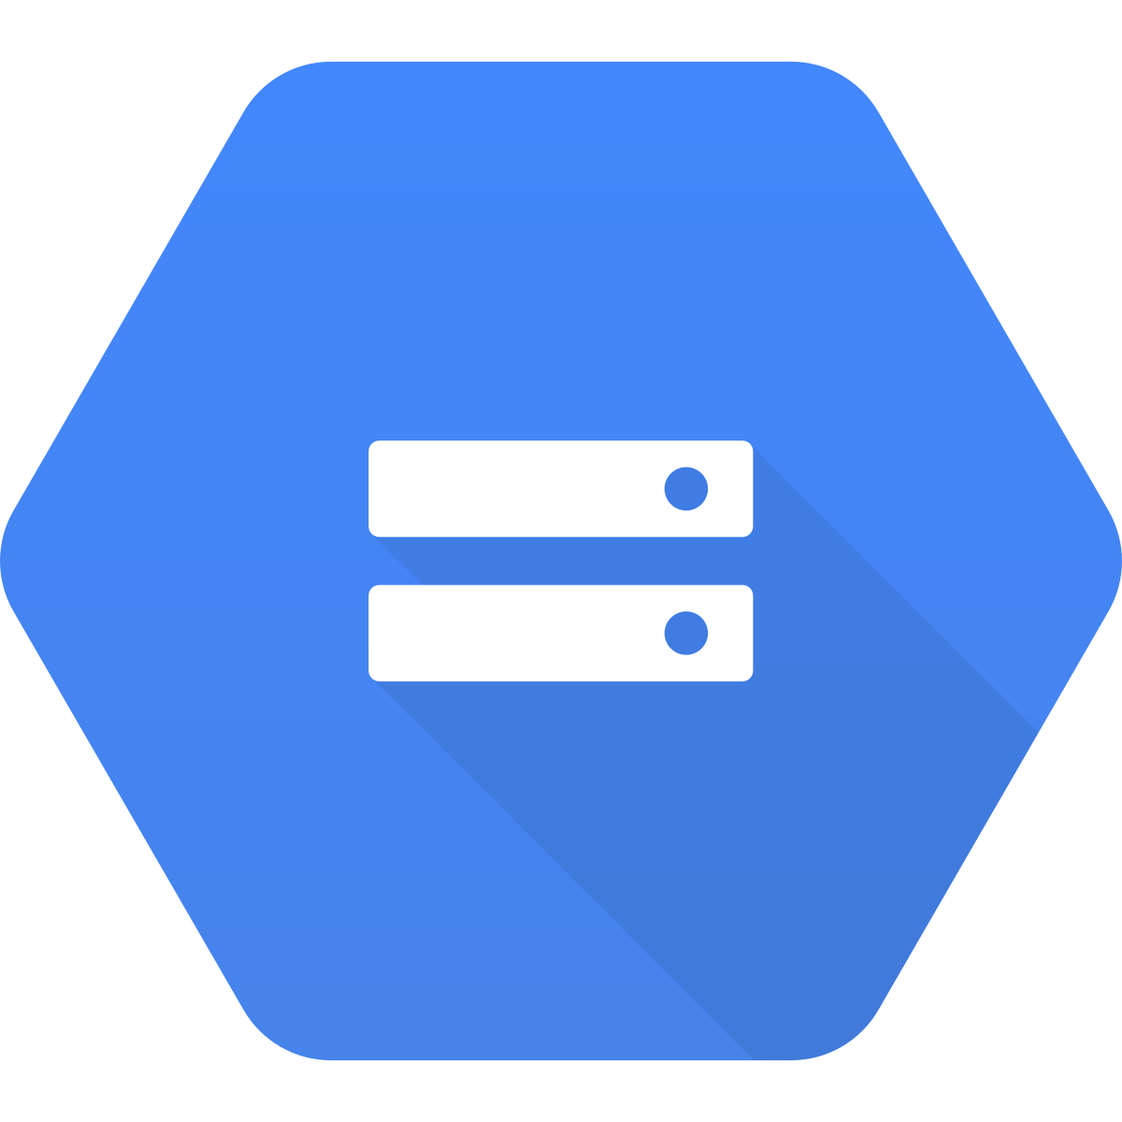
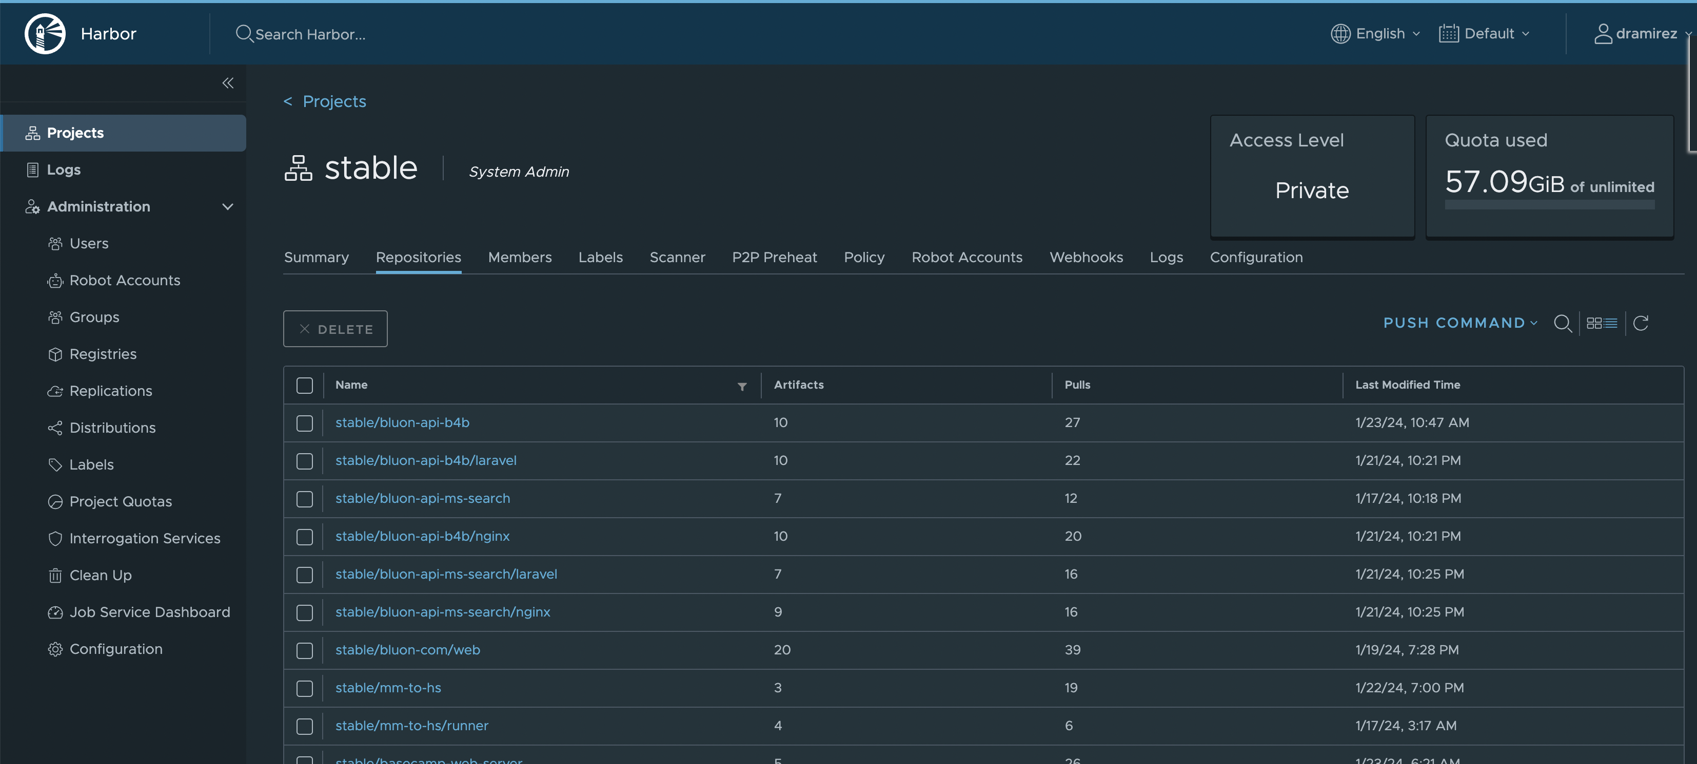
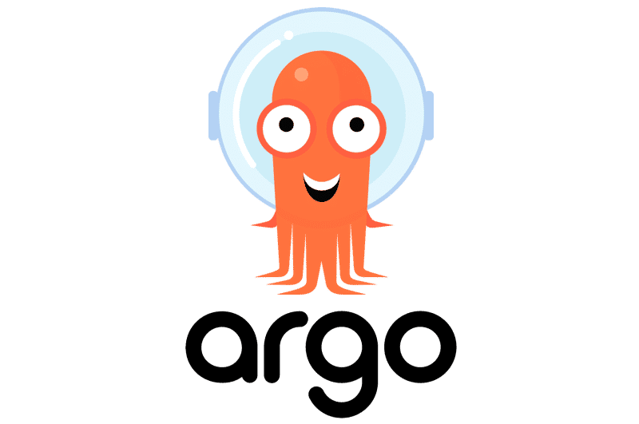

Cloud storage
For images
Deposit
Image/Chart
Pull for
deployment
Pull image
cache
Harbor
Harbor es un registro open source que protege los artefactos con políticas y control de acceso, garantiza que las imágenes se escaneen y estén libres de vulnerabilidades, y firma las imágenes como confiables. Harbor, es un proyecto graduado de CNCF, ofrece cumplimiento, rendimiento e interoperabilidad para ayudarlo a administrar de manera consistente y segura artefactos en plataformas informáticas nativas de la nube como Kubernetes y Docker.

Slide 11
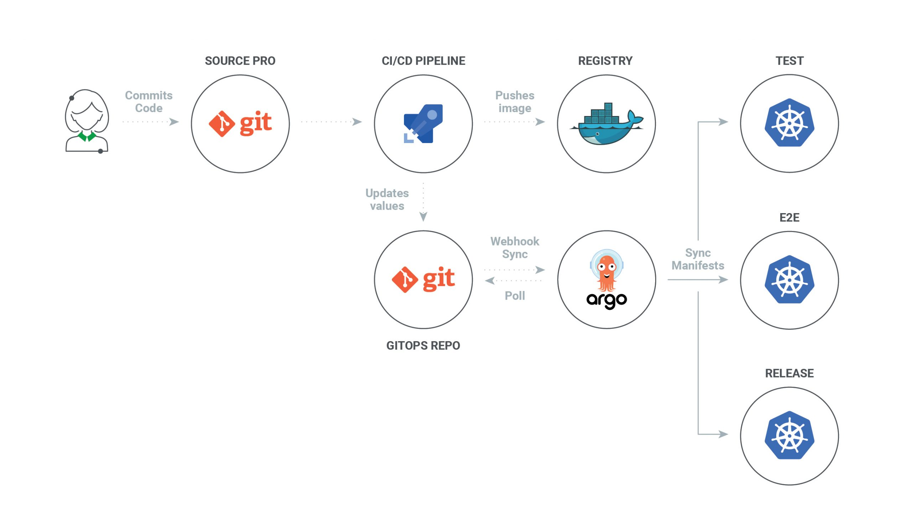
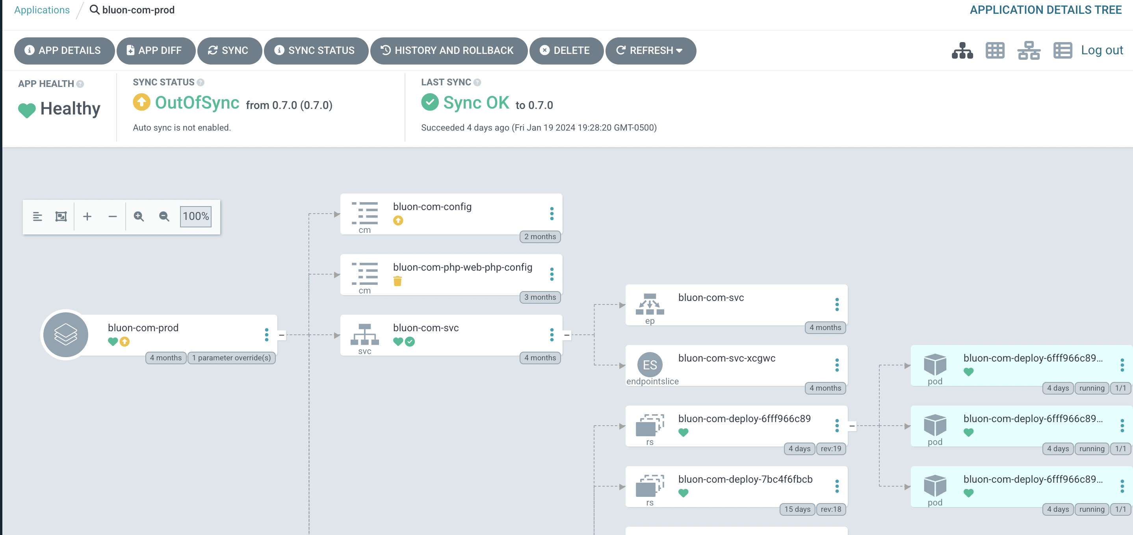
ArgoCD
Argo automatiza el despliegue de aplicaciones comparando los diferenciales en las versiones y modificando el estado hasta lograr lo deseado. Permite visualizar los cambios antes de ser aplicados y hacer rollback de ser necesario al estado anterior

Slide 12
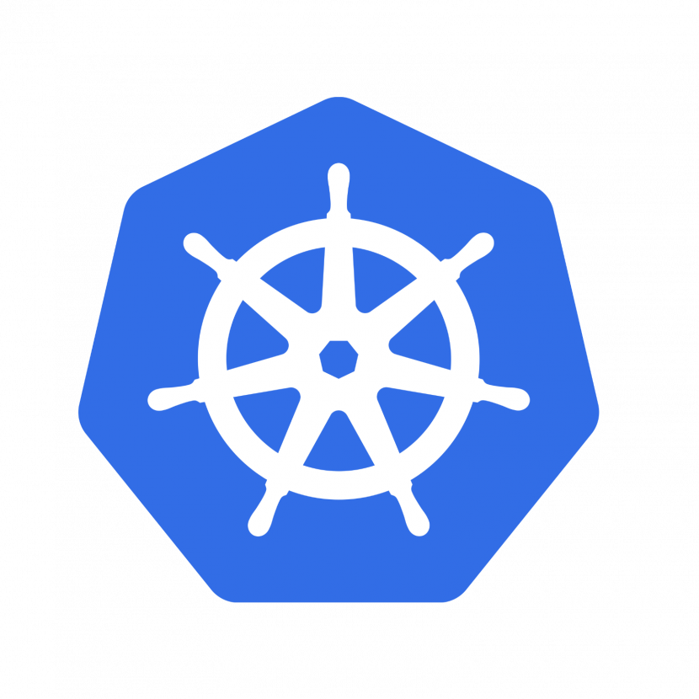
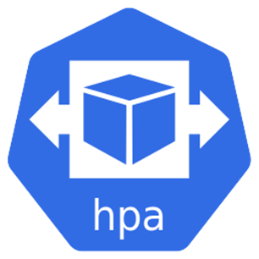
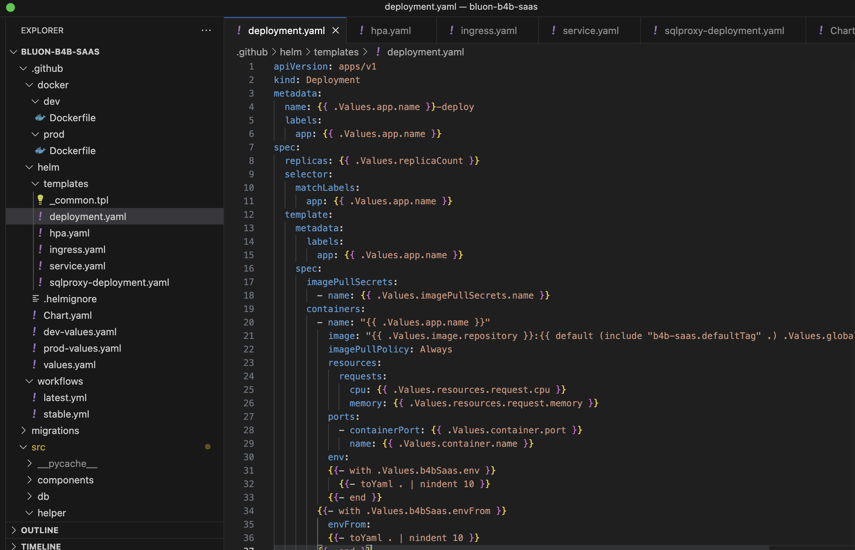
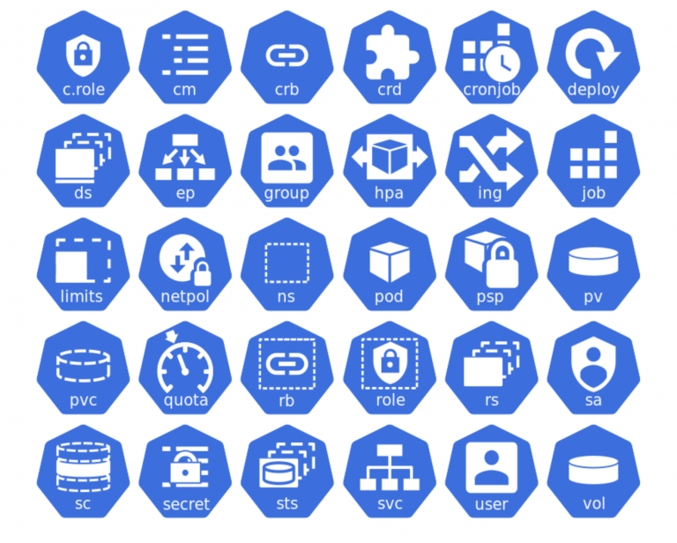
Horizontal
Autoscaler
B4B-SaaS
Private ELB
Nginx Ingress
SQL Proxy
Kubernetes
Kubernetes es una plataforma open-source distribuida que gestiona el despliegue de aplicaciones contenerizadas.
Simplifica la configuración y escalamiento de las mismas mediante una notación que engloba múltiples componentes dentro del aplicativo tales como capacidades de auto escalamiento, publicaciones públicas y privadas tanto con IP como dominio.
Kubernetes analiza es estado de los servicios para asegurar su disponibilidad y monitorea sus propios nodos para asegurar un balance en el uso de recursos con aplicaciones entrantes

Slide 13
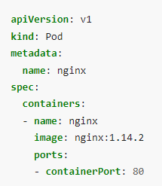


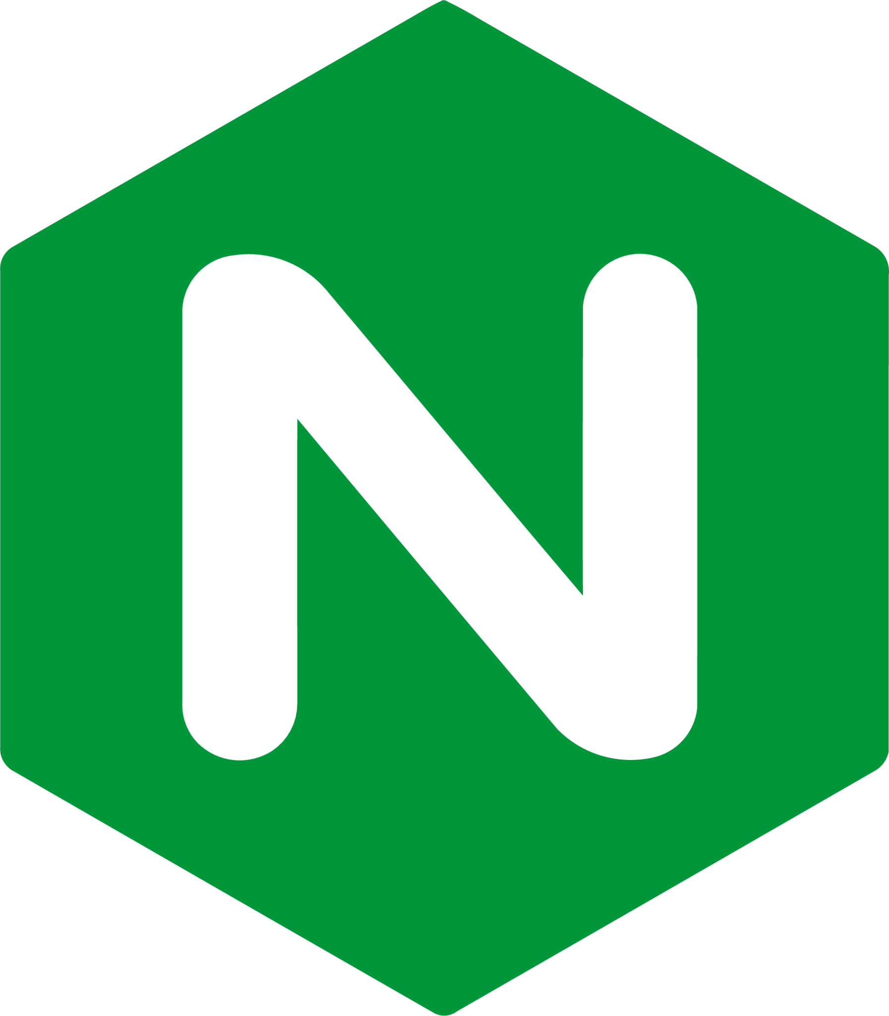
Pod
Container A
Container B
Kubernetes - Pods
Los Pods son la mínima expresión de un objeto en Kubernetes, son uno o mas contenedores que se ejecutan en conjunto, compartiendo un mismo contexto.

Slide 14
Deployments
Los Deployments son objetos que nos permiten indicar como se va a desplegar un aplicativo, sin embargo, tienen la cualidad de ser “stateless” lo que significa que no mantienen un estado.
Un Deployment contiene dentro de sí una configuración de ReplicaSet que va a definir como se comportaran los pods del aplicativos.
Uso general: Páginas Web, MIcroservicos
StatefulSet
Un StatefulSet se caracteriza por que sus componentes mantienen un estado particular, cada pod tiene un identificador particular y contiene información propia.
Como ningún pod es intercambiable por otro se debe tener mucho cuidado al momento de eliminarlos ya que se puede tener perdida de información
Uso general: Bases de Datos
CronJob
Los CronJob representan un workload que se ejecuta en base a un cronograma, son tareas continuas que se lanzan pods para completar un trabajo específico y luego procede a eliminarse
Uso general: Eliminación de logs, Consolidación de información
DaemonSet
Un DaemonSet es un objeto que busca asegurar la ejecución de los pods descritos en todos y cada uno de los nodos del clusters
Uso general: Agente de monitoreo, Ingress Controller
Kubernetes -
Workloads

Slide 15
Kubernetes - Service
Los servicios permiten acceder a los “workloads” desplegados en el cluster desde dentro o fuera del mismo dependiendo del tipo de servicio
NodePort
Los NodePort exponen un aplicativo a través de todos los nodos separando un mismo puerto en los mismos
LoadBalancer
Un LoadBalancer permite balancear carga sobre los pods desplegados y mediante “anotaciones” se integra con proveedores de nube para utilizar sus servicios en vez de objetos nativos
CusterIP
Un ClusterIP le asigna un IP interna específica para el servicio que solo puede ser alcanzada dentro del cluster.

Slide 16
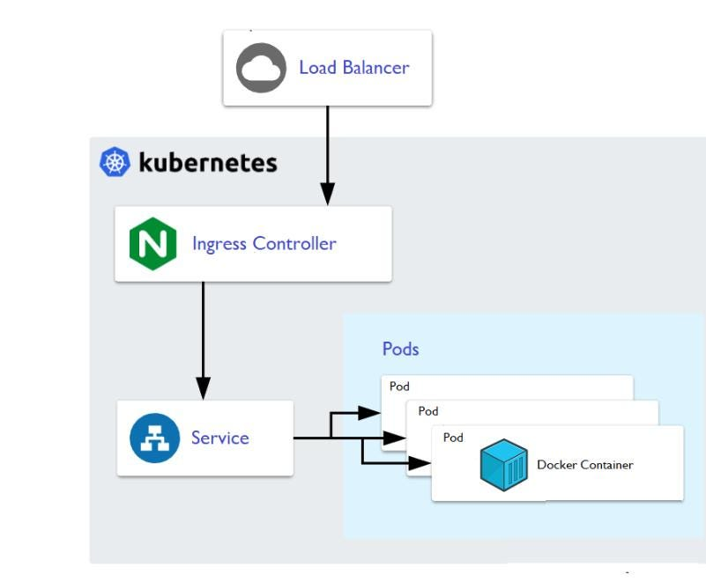
Kubernetes - Ingress
Un Ingress permite exponer servicios por HTTP/HTTPS desde fuera del cluster. Permite tener un mismo punto de acceso para múltiples servicios y asociarlos con rutas específicas.

Slide 17
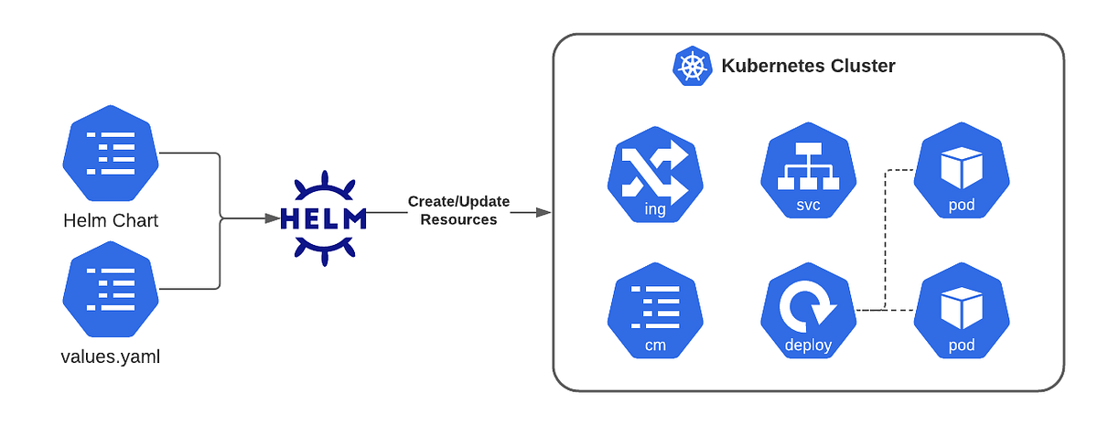
Helm
Helm te ayuda a administrar tus aplicaciones de Kubernetes al empaquetarlas en “Charts”
Agrega dinamismo y flexibilidad por medio de variables y valores que cambian su comportamiento
Facilita el despliegue y actualización por sin perder las configuraciones

Slide 18
Deployment - Kubernetes vs Helm
Deployment
You need to know the manifest YAML file(s) you are deploying $ kubectl create –f *.yaml Can not deploy same workload without modifying YAML files. Requires valid manifest upfront because it lacks templating mechanism like helm. With helm, a valid manifest can be produced at runtime combining YAML templates and values.yaml file.
No need to know the which YAML files to use. Install with chart name, helm install charts/guestbook --name guestbook1 Same chart can be deployed multiple times by simply providing different release names at runtime. Templating provides robustness of generating manifest files at runtime.
kubectl
helm
Notes:
This slide shows the differences in using Kubectl (or kubernetes APIs) vs Helm in reference with the deployment of application.

Slide 19
Upgrade/Rollback - Kubernetes vs Helm
Upgrade/Rollback with new values
Multiple ways but each can add complexities Modify the values in the YAML files OR Create ConfigMap OR Set environmental variables Other users can not get your environment. User need to know the configuration for rollback.
No need to touch Kuberntes manifest files. Change the values in values.yaml or provide on command line. For example, $ helm install charts/guestbook --name guestbook1 --set serviceType=NodePort Configuration files are saved by Helm release which makes rollback easy.
kubectl
helm
Notes:
This slide shows the differences in using Kubectl (or kubernetes APIs) vs Helm in reference with the upgrade/rollback of deployed application.

Slide 20
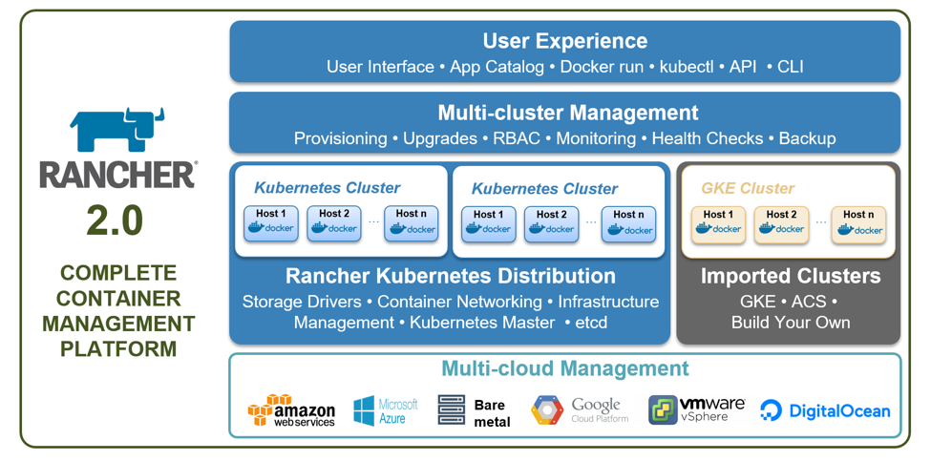
Rancher
Rancher is an open-source management tool to handle multiple kubernetes clusters in a centralized way. Allows operations team capabilities such as:
Manage access to projects and namespaces
Direct connection to pods and log visibility
Monitoring of infrastructure resources
Cross platform compatibility with Cloud and native kubernetes
Rancher cluster creation with Huawei: https://ranchermanager.docs.rancher.com/how-to-guides/new-user-guides/kubernetes-clusters-in-rancher-setup/set-up-clusters-from-hosted-kubernetes-providers/huawei

Slide 21
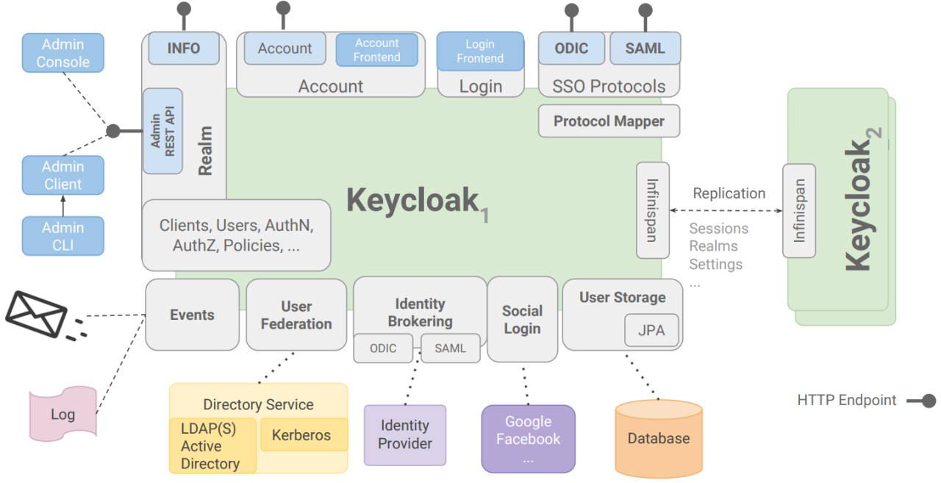
Keycloak
Argo is an open-source management tool to handle multiple kubernetes clusters in a centralized way. Allows operations team capabilities such as:
Manage access to projects and namespaces
Direct connection to pods and log visibility
Monitoring of infrastructure resources
Cross platform compatibility with Cloud and native kubernetes

Slide 22
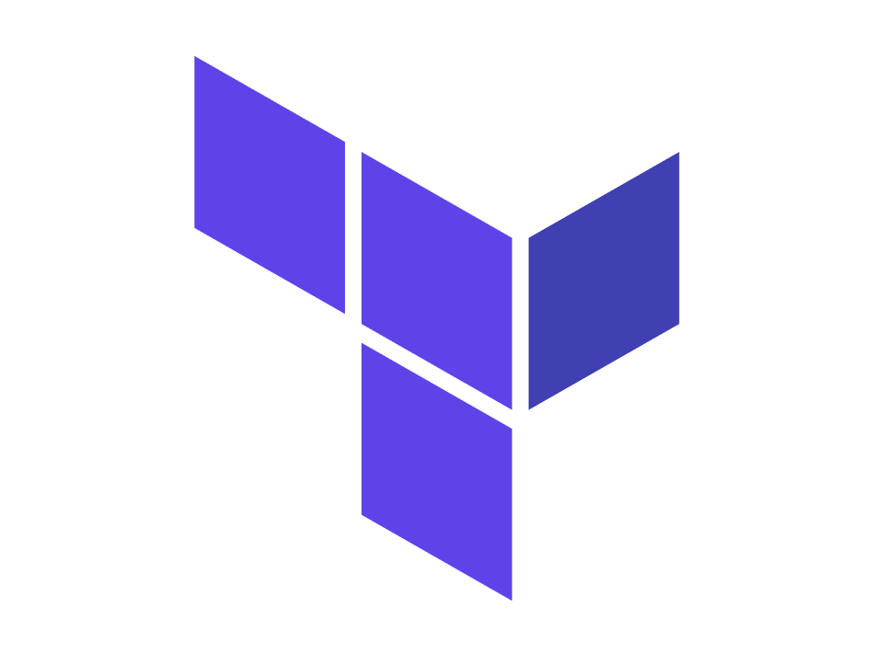
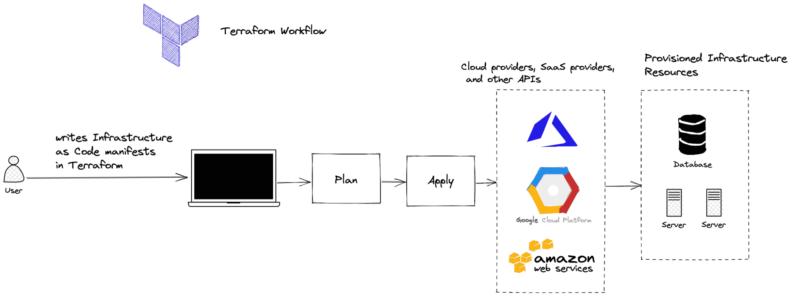
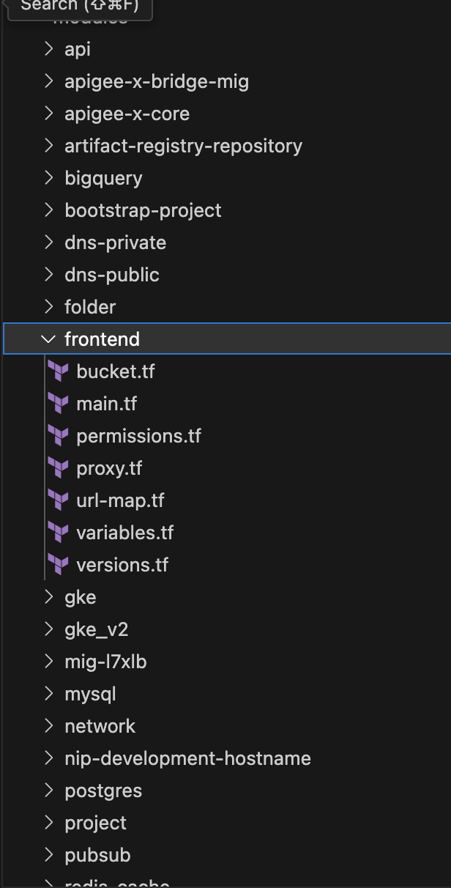
Bluon – Terraform
Terraform is an infrastructure as code tool that enables you to safely and predictably provision and manage infrastructure in any cloud and multiple third-party software.
Terraform can interconnect an centralize infrastructure relations between Cloud, Datacenters and Tools allowing businesses to generate resources base on needs
Terraform provider for Huawei: https://github.com/huaweicloud/terraform-provider-huaweicloud

Slide 23
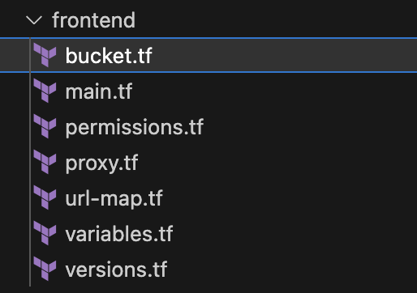
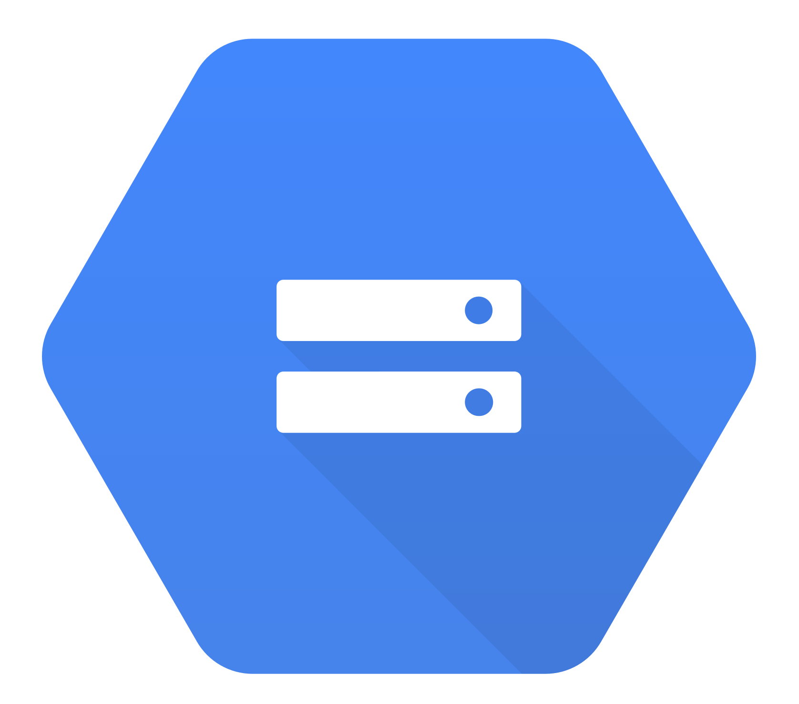
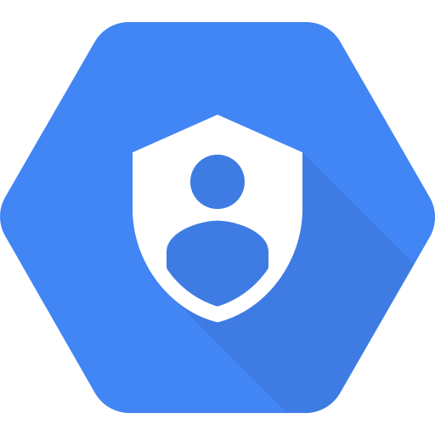

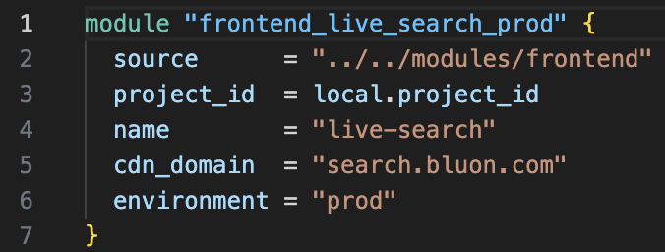

Bluon – Terraform
Modules
Modules in terraform are a nothing more than a template of resources grouped together and ready to be reutilized. Reduces the need for declaring same resources time and time again.
Cloud Storage
GCP
IAM
Service account
CDN
GCP CDN
SSL Certificate
GCP Authority
Terraform provider for Huawei: https://github.com/huaweicloud/terraform-provider-huaweicloud

Slide 24
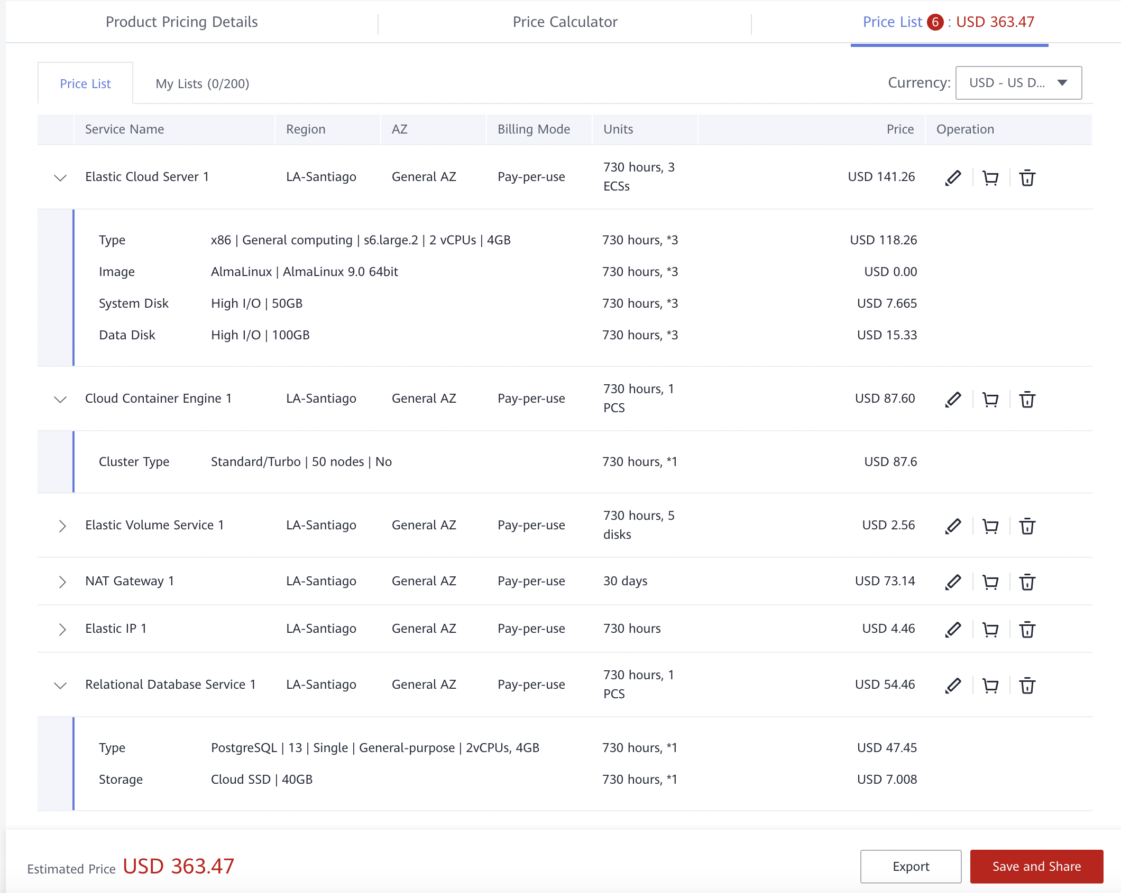
Costo por ambiente de Ops
Adicionales:
Dominio: ~10$
Proveedor de email: :’)
K8s para aplicaciones(opcional): ~240$/mensual
Terraform provider for Huawei: https://github.com/huaweicloud/terraform-provider-huaweicloud

Slide 25
Bluon – Arquitectura de plataforma de desarrollo
Infrastructure as code
Cluster Management
La plataforma se caracteriza por trabajar bajo tres principios:
Simplicidad de uso -> Herramientas simples que cubran una tarea especifica
Centralizado -> Herramientas de gestión multinube
Open Source -> Herramientas que no requieran licencia y sean fácilmente desplegable
Continuous Integration
Artifact Repo
Continuous Deployment
El desarrollador realiza una actualización en el repositorio de código
Github Actions toma el código actualizado y lo convierte en Docker/Helm almacenándolo en Harbor
Harbor centraliza todas las imágenes de Docker y las replica a las nubes correspondientes
Finalmente ArgoCD se encarga de sincronizar nuestra aplicación con la ultima versión en Harbor y permite hacer un rollback en caso se presente un fallo
Nginx Ingress y Cert-Manager en kubernetes nos permiten generar subdominios de forma automática sin configuraciones o compra de certificados manteniendo HTTPS
Rancher nos permite administrar nuestros cluster incluso si están en diferentes nubes
Keycloak sirve como un Single-Sign-On junto con Google Workspaces como proveedor de correos
Terraform nos ayuda a mantener registro de nuestra infraestructura y simplificar la configuración de ambientes
Authentication/ Authorization
Beneficios:
Desarrolladores no interactúan con aplicativos o compilado manual, todo el proceso es automatizado
Centraliza una plataforma de desarrollo para múltiples clientes
Software open source ampliamente documentado que no requiere pago de licencias

Slide 26
Demo - Ops
Infrastructure as code
Cluster Management
OBS
ops 10.0.0.0/19
VPC
Continuous Integration
Artifact Repo
Continuous Deployment
ops-internal 10.0.0.0/20
NAT Gateway
Subnet
ECS
EVS
PVC
ECS
CCE
ops-pods 10.0.32.0/20
ops-services 10.0.64.0/20
ECS
ELB
IP(EIP)
ops.domain.com
ops-data 10.0.0.0/19
VPC
ops-internal 10.0.0.0/20
Subnet
RDS
Postgres
Authentication/ Authorization
Terraform provider for Huawei: https://github.com/huaweicloud/terraform-provider-huaweicloud

Slide 27
Bluon – Terraform
Terraform is an infrastructure as code tool that enables you to safely and predictably provision and manage infrastructure in any cloud and multiple third-party software.
Terraform can interconnect an centralize infrastructure relations between Cloud, Datacenters and Tools allowing businesses to generate resources base on needs
Terraform provider for Huawei: https://github.com/huaweicloud/terraform-provider-huaweicloud

Slide 28
Desplegar infraestructura con Terraform
Descargar el ejecutable de Terraform desde
https://developer.hashicorp.com/terraform/install
Entrar a ops y exportar variables de entorno
exportTF_VAR_ak=[]
export TF_VAR_sk=[]
export TF_VAR_cce_node_pwd=[]
export TF_VAR_pg_root_pwd=[]
export TF_VAR_pg_user_pwd=[]
export TF_VAR_redis_root_pwd=[]
Inicializar Terraform
terraform init
Ejecutar comparación de estados y aplicación de cambior
terraform plan
terraform apply

Slide 29
Demo - Ops
Infrastructure as code
Cluster Management
OBS
ops 10.0.0.0/19
VPC
Continuous Integration
Artifact Repo
Continuous Deployment
ops-internal 10.0.0.0/20
NAT Gateway
Subnet
ECS
EVS
PVC
ECS
CCE
ops-pods 10.0.32.0/20
ops-services 10.0.64.0/20
ECS
ELB
IP(EIP)
ops.domain.com
ops-data 10.0.0.0/19
VPC
ops-internal 10.0.0.0/20
Subnet
RDS
Postgres
Authentication/ Authorization
Terraform provider for Huawei: https://github.com/huaweicloud/terraform-provider-huaweicloud

Slide 30
Demo - Dev
OBS
ops 10.0.0.0/19
VPC
ops-internal 10.0.0.0/20
NAT Gateway
Subnet
ECS
EVS
PVC
ECS
CCE
ops-pods 10.0.32.0/20
ops-services 10.0.64.0/20
ECS
ELB
IP(EIP)
ops.domain.com
lower 10.1.0.0/19
VPC
lower-internal 10.1.0.0/20
NAT Gateway
Subnet
ECS
ECS
CCE
lower-pods 10.1.32.0/20
lower-services 10.1.64.0/20
ECS
ELB
IP(EIP)
dev.domain.com
Terraform provider for Huawei: https://github.com/huaweicloud/terraform-provider-huaweicloud

Slide 31
Desplegar recursos
Crear un ECS en la misma VPC que el cluster de CCE
Exportar
Instalar helm
Dominio: ~10$
Proveedor de email: :’)
K8s para aplicaciones(opcional): ~240$/mensual
Terraform provider for Huawei: https://github.com/huaweicloud/terraform-provider-huaweicloud

Slide 32
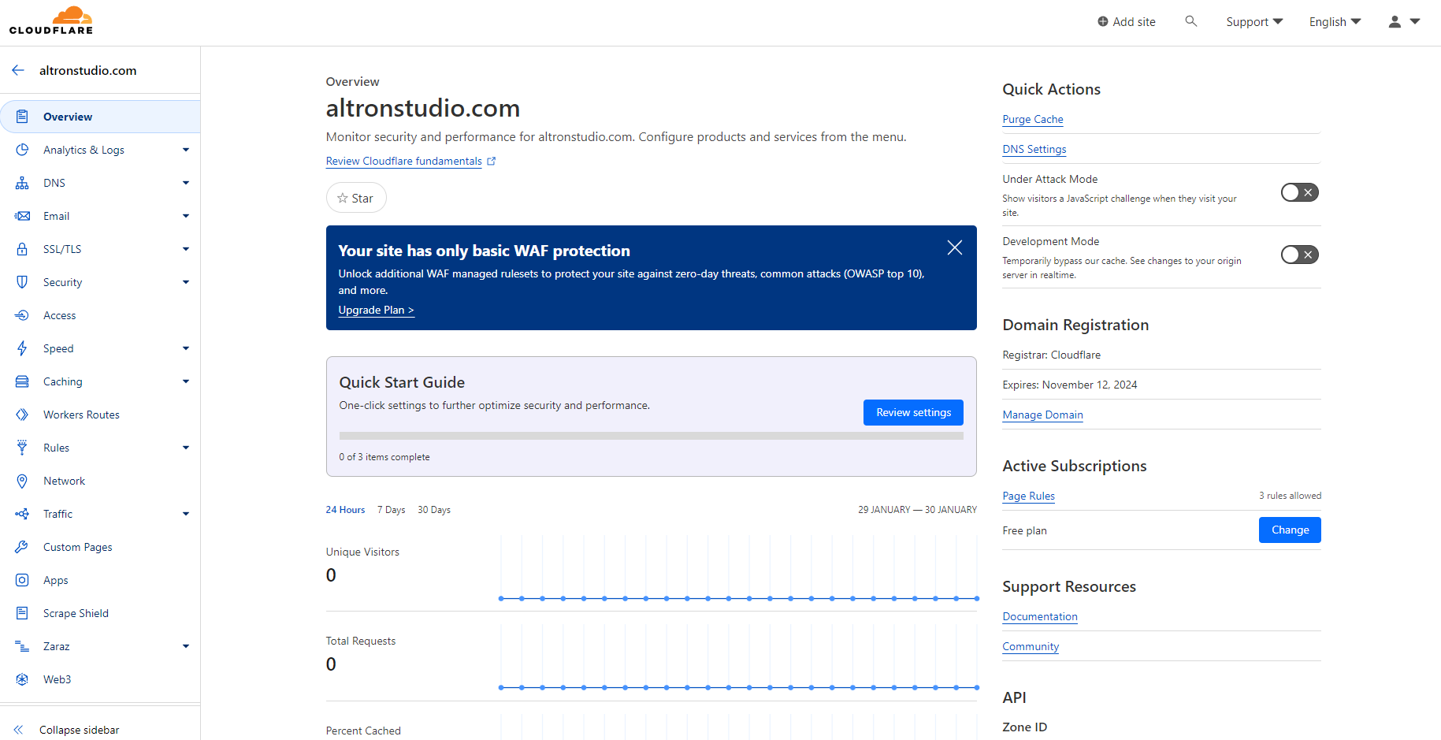
Descargar API Token de Cloudflare
Seleccionar el dominio

Slide 33
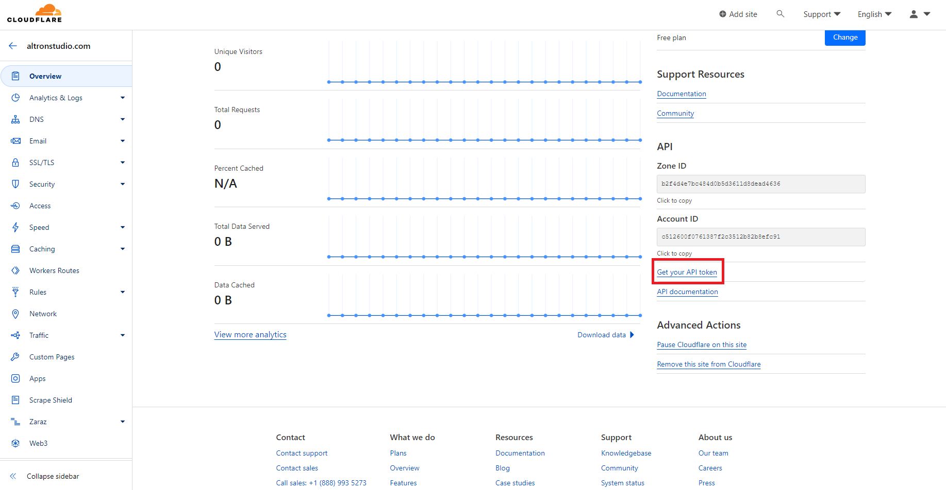
Descargar API Token de Cloudflare
Obtener API Token

Slide 34
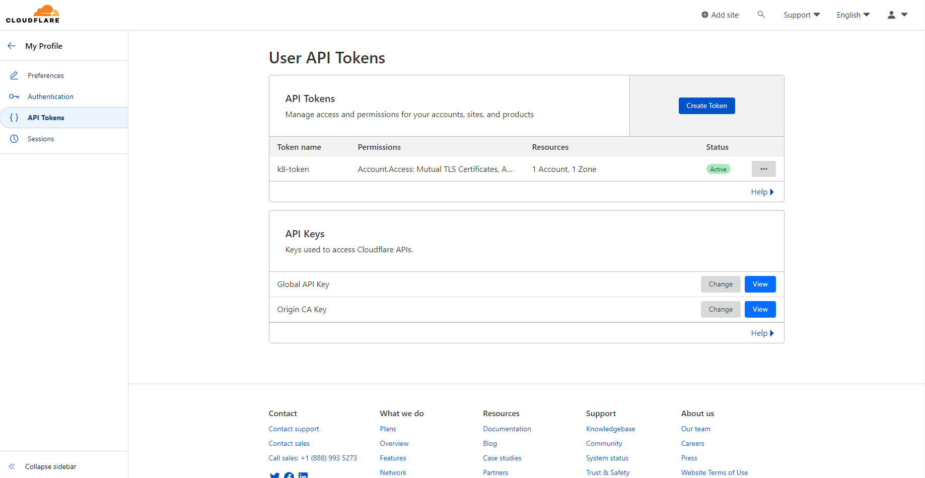
Descargar API Token de Cloudflare
Obtener API Token

Slide 35
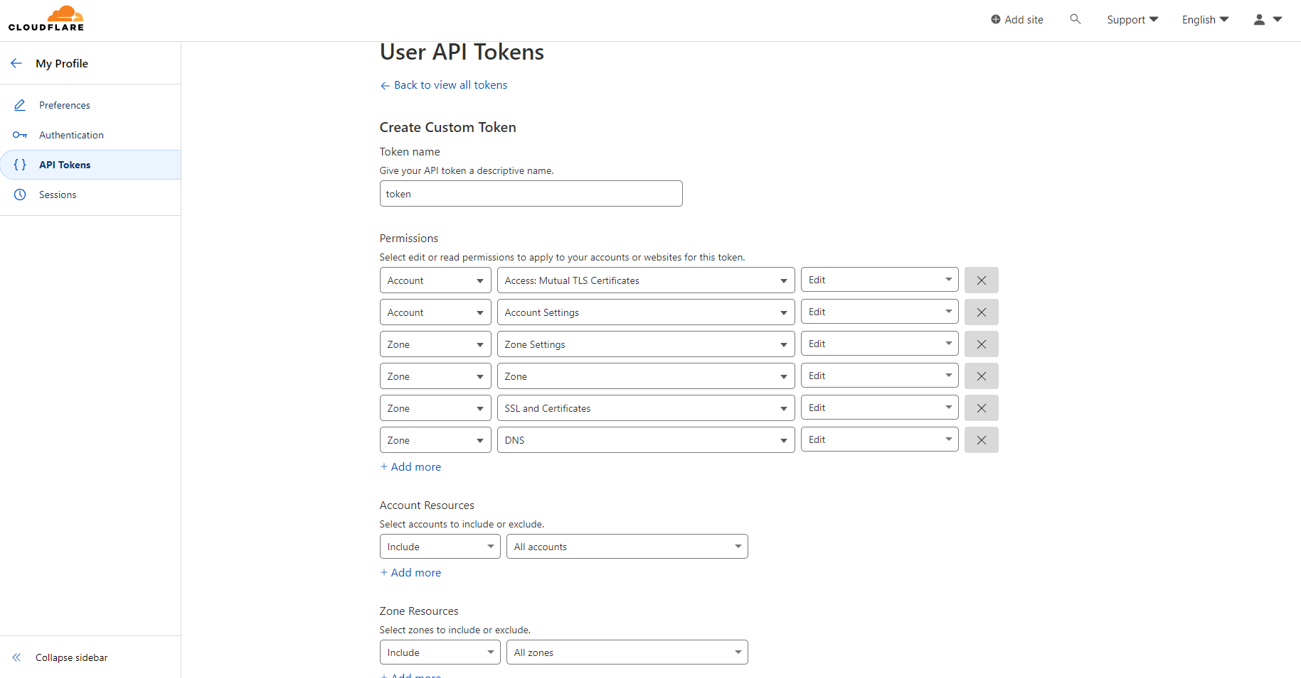
Descargar API Token de Cloudflare
Obtener API Token

Slide 36
Instalar prerequisitos
Crear un ECS en la misma VPC que el cluster de CCE
Agregar la credenciales del cluster
export KUBECONFIG=[Ruta al archivo yaml]
Instalar Helm
curl -fsSL -o get_helm.sh https://raw.githubusercontent.com/helm/helm/main/scripts/get-helm-3
chmod 700 get_helm.sh
./get_helm.sh
Instalar Kubed
helm install kubed appscode/kubed --namespace kube-system
Instalar cert-manager
helm repo add jetstack https://charts.jetstack.io
helm repo update
kubectl apply -f https://github.com/cert-manager/cert-manager/releases/download/v1.13.2/cert-manager.crds.yaml
helm upgrade --install cert-manager jetstack/cert-manager --namespace cert-manager --create-namespace --version v1.13.2
kubectl apply –f cluster-token.yaml
kubectl apply –f cluster-issuer.yaml
kubectl apply –f certificate.yaml
Instalar Nginx Ingress
helm upgrade --install ingress-nginx ingress-nginx --repo https://kubernetes.github.io/ingress-nginx --namespace nginx --create-namespace --values=values.yaml
Agregar DNS *.ops a cloudflare apuntando a la EIP del nginx ingress

Slide 37
Instalar Harbor
Crear AK/SK de Huawei
Modifical el values.yaml con el dominio, el nombre del certificado y las credenciales de s3-compatible
Instalar Harbor
helm repo add harbor https://helm.goharbor.io
helm repo update
kubectl create ns harbor
kubectl label ns harbor cert-manager-tls=ops-wildcard
kubectl apply –f secrets.yaml
helm upgrade --install harbor-helm harbor/harbor --namespace harbor --values values.yaml

Slide 38
Rancher
Rancher is an open-source management tool to handle multiple kubernetes clusters in a centralized way. Allows operations team capabilities such as:
Manage access to projects and namespaces
Direct connection to pods and log visibility
Monitoring of infrastructure resources
Cross platform compatibility with Cloud and native kubernetes
Rancher cluster creation with Huawei: https://ranchermanager.docs.rancher.com/how-to-guides/new-user-guides/kubernetes-clusters-in-rancher-setup/set-up-clusters-from-hosted-kubernetes-providers/huawei

Slide 39
Instalar Rancher
Instalar Rancher
helm repo add rancher-stable https://releases.rancher.com/server-charts/stable
helm repo update
kubectl create namespace cattle-system
kubectl label ns rancher cert-manager-tls=ops-wildcard
helm upgrade --install rancher rancher-latest/rancher --namespace cattle-system --set hostname=rancher. ops.dominio.com --set bootstrapPassword=admin --set ingress.tls.source=letsEncrypt --set letsEncrypt.email=diegoramirez194@gmail.com --set letsEncrypt.ingress.class=nginx

Slide 40
Cloud storage
For images
Deposit
Image/Chart
Pull for
deployment
Pull image
cache
Harbor
Harbor es un registro open source que protege los artefactos con políticas y control de acceso, garantiza que las imágenes se escaneen y estén libres de vulnerabilidades, y firma las imágenes como confiables. Harbor, es un proyecto graduado de CNCF, ofrece cumplimiento, rendimiento e interoperabilidad para ayudarlo a administrar de manera consistente y segura artefactos en plataformas informáticas nativas de la nube como Kubernetes y Docker.

Slide 41
Instalar Argo
Modificar values.yaml con dominio y nombre de certificado
Instalar Argo
helm repo add argo https://argoproj.github.io/argo-helm
helm repo update
kubectl create ns argo
kubectl label ns argo cert-manager-tls=ops-wildcard
helm upgrade --install argo argo/argo-cd --version 5.53.9 --namespace argo --values values.yaml

Slide 42
Instalar Keycloak
Modificar values.yaml con dominio y nombre de certificado
Instalar Keycloak
helm repo add keycloak https://charts.bitnami.com/bitnami
helm repo update
helm install keycloak keycloak
kubectl create ns keycloak
helm upgrade --install keycloak keycloak/keycloak --namespace keycloak --values values.yaml
kubectl label ns keycloak cert-manager-tls=ops-wildcard
Terraform provider for Huawei: https://github.com/huaweicloud/terraform-provider-huaweicloud

